Slide 1
서울시 지역별 특징에 따른 화재 발생 상관관계 분석
20241519 / 조예성
빅데이터응용프로그래밍
2025.11.02.

Slide 2
목차
01. 주제 선정 이유 및 배경
- 주제 선정 이유
- 활용 방안 예측
02. 데이터 수집 계획
- 데이터 유형
- 데이터 수집 방법
- 데이터 양
- 활용 데이터
03. 전처리 및 분석방법
- 결측치 처리
- 데이터 표기통일
- 데이터 통합
- 데이터 시각화
04. 분석 도구 및 기술 스택
- 활용 언어
- 활용 라이브러리
- 개발 환경
- 버전 관리
05. 기대 결과 및 활용 방안
- 데이터 분석 목표
- 활용 방안 제시
06. 일정 계획

Slide 3
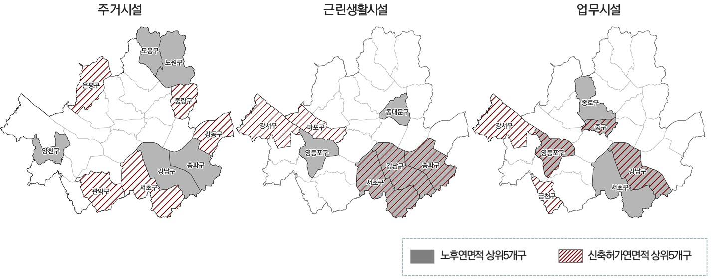
주제 선정 이유 및 배경
도시화로 인한 화재 위험 증가
- 밀집도가 높고 인구가 많은 서울의 특성상 화재가 발생하기 쉽고, 그로 인한 피해가 확산하기 쉬움
노후 건축물의 증가
- 2023년 기준 30년 이상 노후 건축물은 전체 건축물의 27.3%를 차지한다는 서울시 분석결과가 있음
- 노후 건축물이 화재에 어떠한 영향을 끼치는지, 그에 맞춰 준비하는지 알아보기 위함
고령화와 화재 위험
- 점점 고령화가 가속화 됨에 따라 화재 발생에
어떠한 영향을 미치는지 파악하기 위함
이미지 1) 노후건축물 및 신축허가의 용도별 상위 자치구
https://data.si.re.kr/data/모니터링-리포트2023/65410

Slide 4

주제 선정 이유 및 배경
소방 시설 현황 분석 및 개선
- 분석으로 도출 된 취약 지역에 소방시설이 충분히 마련 되어있는지 확인
- 취약 지역에 소방 시설이 미비할 경우 보완에 대한 근거로 활용
화재 예방 정책 수립 근거 제공
- 인구 밀도, 노후 건축물 비율 등과의 상관관계를 분석
- 각 지역에 맞는 화재 예방에 대한 정책을 수립하는데 참고할 근거로 활용
우수 사례 발견 및 벤치마킹 활성화
- 지역별 특징을 비교하며 우수사례를 발견
- 취약 지역에 우수 사례를 적용할 수 있도록 활용

Slide 5

데이터 수집 계획
데이터 유형
CSV, XLSX등 정형 데이터를 기반으로 분석 예정
API 형식 데이터는 DataFrame 변환 후 분석 활용 예정
수집 방법
공공데이터포털, 소방 안전 빅데이터 플랫폼, 디지털 트윈 국토 자료 활용
Open API 활용 및 CSV 다운로드
오류로 인하여 자료를 구할 수 없을 경우 크롤링 후 CSV 변환하여 활용 예정
데이터 양
분석 대상 기간: 2019 ~ 2023
총 데이터 용량: 약 295MB

Slide 6

데이터 수집 계획
소방 안전 빅데이터 플랫폼
- 화재발생 건별 격자정보
(https://bigdata-119.kr/goods/goodsInfo?goods_mng_sn=476)
- 전국 화재현황
(https://bigdata-119.kr/goods/goodsInfo?goods_mng_sn=458)
- 전국 소방대상물 현황
(https://bigdata-119.kr/goods/goodsInfo?goods_mng_sn=459)
V-WORLD 디지털트윈국토
- 행정구역_읍면동(법정동)
(https://www.vworld.kr/dtmk/dtmk_ntads_s002.do?dsId=30603)

Slide 7
데이터 수집 계획
서울 열린데이터 광장
- 서울시 행정동별, 원인별, 월별 화재 발생 현황
(https://data.seoul.go.kr/dataList/OA-22581/F/1/datasetView.do)
- 서울시 비상소화장치 위치정보
(https://data.seoul.go.kr/dataList/OA-21071/S/1/datasetView.do)
- 자치구 단위 서울 생활인구(내국인)
(https://data.seoul.go.kr/dataList/OA-15439/S/1/datasetView.do)
- 자치구 단위 서울 생활인구(단기체류 외국인)
(https://data.seoul.go.kr/dataList/OA-15441/S/1/datasetView.do)
- 자치구 단위 서울 생활인구(장기체류 외국인)
(https://data.seoul.go.kr/dataList/OA-15440/S/1/datasetView.do)
- 스마트서울 도시데이터(S-DoT) 환경정보
(https://data.seoul.go.kr/dataList/OA-15969/S/1/datasetView.do)

Slide 8
전처리 및 분석방법
결측치 처리
- 결측치가 총 데이터의 10% 미만일 경우 단순 삭제 예정
- 10~30%일 경우, 회귀 분석을 통한 대체 예정
데이터 표기통일
- 격자정보, 위치 정보 활용시 GeoPandas 활용하여 좌표계 통일화 (GRS80 EPSG:5186)
- 지역 표기를 통일하여 검색 / 활용이 용이하도록 처리 (‘구’, ‘동’ 표기 제거)
데이터 통합
- 내국인, 단기 및 장기체류 외국인 데이터를 통합하여 하나의 데이터로 저장
데이터 시각화
- 각 요소별 화재 횟수의 상관관계를 산점도로 시각화 예정
- 공간 데이터를 활용하여 지도 위 시각화 예정

Slide 9








분석 도구 및 기술 스택
활용 언어
- Python
데이터 분석을 위한 다양한 라이브러리가 존재, 대화 방식 프로그래밍이 가능
활용 라이브러리
- pandas
데이터 프레임을 활용한 강력한 계산 기능을 갖고 있는 라이브러리
- GeoPandas
DataFrame 상속 GeoDataFrame 활용하여 좌표 처리 위한 라이브러리
- matplotlib
파이썬을 활용한 데이터 시각화를 위한 라이브러리
- seaborn
matplotlib 기반의 손쉬운 시각화 라이브러리
개발 환경
- Visual Studio Code 기반 Jupyter Notebook
파이썬 언어를 로컬에서 대화 형식으로 사용하기 위하여 활용
버전 관리
- GitHub
개발 변경 사항 추적 및 오류 발생시 복원 위하여

Slide 10
기대 결과 및 활용 방안
화재 위험도 분석 결과 도출
인구밀도, 건축물 노후도, 상업 분야 등 각종 데이터를 활용하여 화재 위험도를 수치로 정리
이를 기반으로 고위험 지역 사전 식별하고, 우선 대응지역 선정에 활용
계절·환경 요인에 따른 화재 패턴 파악
S-DoT 데이터를 활용하여 계절·환경 요인에 따른 패턴을 파악
화재 취약 계절·환경 파악하여 캠페인 및 화재 점검 시기 설정에 활용
소방시설 부족 지역 파악 및 보완
화재위험도가 높은 지역 중 소방 시설이 부족한 지역을 파악
보완 사업을 위한 근거 자료로 활용
화재·안전에 대한 시민 인식 제고를 위한 자료로 활용
지도 등을 활용하여 이해하기 쉽게 시각화 자료 제작
화재율이 높은 지역은 어떠한 특징이 있고, 어떻게 조심하면 되는지 설명자료로 활용
이를 기반으로 화재에 대한 시민 인식 제고

Slide 11
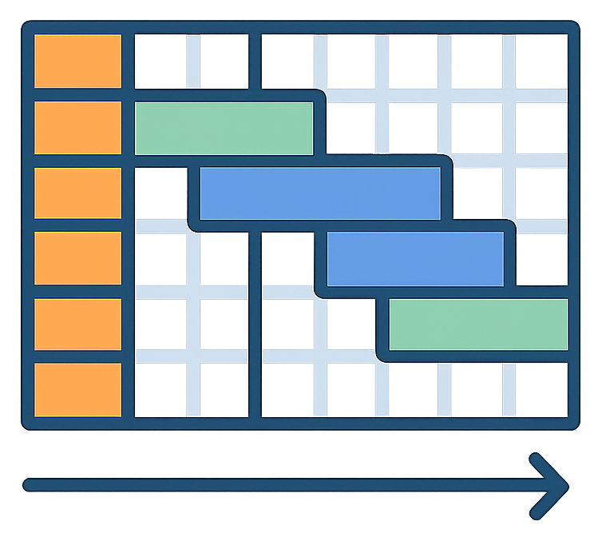
일정 계획
1주차(~11/03): 데이터분석 주제 결정 및 기획서 작성
데이터 분석 주제 결정 및 목표 수립
연구 배경 및 필요성 정리
분석 목표 및 기대효과 설정
데이터 분석 위한 가설 설정
2주차(~11/10): 데이터 수집 및 전처리
위치데이터 좌표계 통일화
결측치 삭제 혹은 대치
분석에 용이하게 데이터 변환
3주차(~11/17): 기초 통계 및 상관관계 분석
화재 발생 건수와 인구, 건축물, 기상 데이터 등과의 상관계수 계산
변수간 상관관계 시각화

Slide 12
일정 계획
4~5주차(~12/01): 시각화 및 인사이트 도출
화제 위험도 도출 식 제작
화재 위험도 지도 시각화
화재 위험 지역과 소방 시설 관련 시각화
환경 요인 분석 및 시각화
6주차(~12/06): 결과 정리 및 결과 보고서 작성
분석 결과 요약 및 인사이트 정리
계획서와 결과의 차이점 정리
PPT(보고서) 제작

Slide 13
참고문헌 및 출처
서울시 행정동별, 원인별, 월별 화재 발생 현황 (https://data.seoul.go.kr/dataList/OA-22581/F/1/datasetView.do)
서울시 비상소화장치 위치정보 (https://data.seoul.go.kr/dataList/OA-21071/S/1/datasetView.do)
자치구 단위 서울 생활인구(내국인) (https://data.seoul.go.kr/dataList/OA-15439/S/1/datasetView.do)
자치구 단위 서울 생활인구(단기체류 외국인) (https://data.seoul.go.kr/dataList/OA-15441/S/1/datasetView.do)
자치구 단위 서울 생활인구(장기체류 외국인) (https://data.seoul.go.kr/dataList/OA-15440/S/1/datasetView.do)
스마트서울 도시데이터(S-DoT) 환경정보 (https://data.seoul.go.kr/dataList/OA-15969/S/1/datasetView.do)
화재발생 건별 격자정보 (https://bigdata-119.kr/goods/goodsInfo?goods_mng_sn=476)
전국 화재현황 (https://bigdata-119.kr/goods/goodsInfo?goods_mng_sn=458)
전국 소방대상물 현황 (https://bigdata-119.kr/goods/goodsInfo?goods_mng_sn=459)
행정구역_읍면동(법정동) (https://www.vworld.kr/dtmk/dtmk_ntads_s002.do?dsId=30603)
서울의 주목할 만한 현주소(2022년) (https://data.si.re.kr/data/모니터링-리포트/65357)
서울의 주목할만한 현주소(2023년) (https://data.si.re.kr/data/모니터링-리포트2023/65410)
빅데이터 분석해 화재예방대책 세운다 (https://blog.naver.com/safeppy/222071279401)
※ PPT에 포함된 일러스트는 AI를 활용하여 생성되었습니다.

